Slide 1

Aspetti innovativi e impatto amministrativo
dell’uso delle Semplificazioni
La registrazione
telematica delle presenze
Carlo Visentin – Dipartimento Formazione, Istruzione e Lavoro
Firenze, 21 novembre 2014

Slide 2

Il FSE e le attività di controllo
La gestione delle attività finanziate dal Fondo Sociale Europeo presuppone numerose operazioni di controllo a più livelli.
In particolare, è indispensabile garantire il controllo puntuale sulle attività realizzate, a maggior ragione dopo l’introduzione delle Unità di Costo Standard.
Il sistema delle UCS, infatti, prevede che i contributi siano riconosciuti esclusivamente sulla base delle attività realizzate.
Carlo Visentin Firenze, 21 novembre 2014

Slide 3
Il FSE e le attività di controllo
Per le attività formative, quindi, è indispensabile uno strumento di controllo che consenta di tracciare in modo più sicuro e tempestivo possibile:
Il numero di ore di formazione erogate
I soggetti coinvolti (docenti e destinatari)
Finora lo strumento utilizzato è stato il registro cartaceo vidimato: la vidima preventiva è uno strumento che garantisce la non riproducibilità del documento.
Carlo Visentin Firenze, 21 novembre 2014

Slide 4
Il Registro Online: premesse
La gestione cartacea dei registri comporta:
Elevati costi di gestione (si stima che la gestione di una annualità di formazione iniziale costi quasi 100.000 Euro) e archiviazione
Numerosi contenziosi fra Enti e Regione per tenuta irregolare dei documenti (firme, totali ecc.)
Tempi lunghi ed elevate possibilità di errore nel controllo (il controllo di un corso di formazione iniziale dura circa 200 minuti)
Possibilità di compilazione non contestuale
Carlo Visentin Firenze, 21 novembre 2014

Slide 5
Il Registro Online: obiettivi
Con l’introduzione del Registro Online la Regione si pone i seguenti obiettivi:
Semplificazione amministrativa
Riduzione dei costi di gestione e archiviazione
Riduzione dei tempi e dei costi di controllo
Eliminazione (o riduzione) del contenzioso con gli enti
Maggiore efficacia dei controlli, sia in itinere che a rendiconto
Carlo Visentin Firenze, 21 novembre 2014

Slide 6
Il Registro Online: le linee guida per lo sviluppo
L’applicativo è stato progettato per essere:
Semplice da utilizzare (viene utilizzato anche da utenti poco evoluti)
Leggero e veloce (300.000 transazioni/giorno)
Scalabile (fino a 2.500 utenti in contemporanea)
Interfacciabile con qualunque sistema gestionale
Utilizzabile con qualunque device (pc, tablet, smartphone) purché connesso ad Internet
Carlo Visentin Firenze, 21 novembre 2014

Slide 7
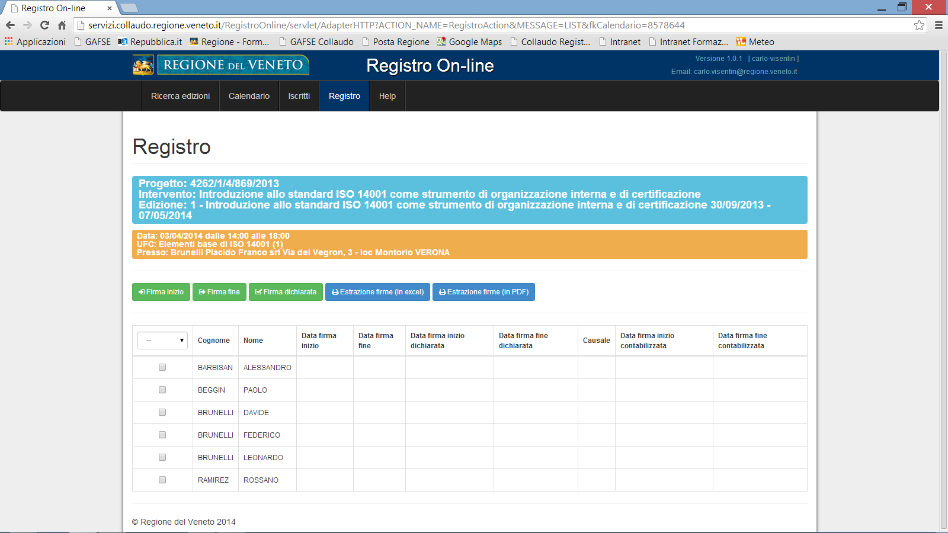
Il Registro Online: principi di funzionamento
L’applicazione è progettata per essere utilizzata dal docente che registra, mediante una marca temporale (timestamp), le entrate e le uscite degli allievi.
Il timestamp viene apposto , per tutti gli allievi presenti, nel momento in cui il docente utilizza i pulsanti di inizio e fine della lezione.
L’applicazione contabilizza le ore di lezione per ogni allievo come differenza tra l’orario di uscita e quello di entrata.
Carlo Visentin Firenze, 21 novembre 2014

Slide 8
Il Registro Online: principi di funzionamento
E’ previsto un margine di tolleranza di 15 minuti per consentire al docente di fare l’appello e dichiarare l’inizio e la fine della lezione.
Quindi se la lezione è iniziata alle 8 come da calendario, il docente può marcare l’inizio entro le 8.15; il sistema contabilizza la lezione a partire dalle 8.00, contestualmente all’inizio effettivo
Per le registrazioni non contestuali (ad esempio assenza di collegamento) si può utilizzare la “firma dichiarata”
Carlo Visentin Firenze, 21 novembre 2014

Slide 9
Il Registro Online: principi di funzionamento
L’accesso all’applicazione è consentito inoltre, in sola lettura:
Al personale amministrativo dell’ente, per verificare la situazione del registro
Al personale ispettivo regionale, per verificare la situazione dell’aula e la corrispondenza con i dati caricati nel sistema gestionale (calendari, allievi ecc.)
L’ispettore regionale può consultare il registro prima di accedere all’aula.
Carlo Visentin Firenze, 21 novembre 2014

Slide 10
Il Registro Online: il processo
SISTEMI GESTIONALI
CONTROLLI
E REPORT
Anagrafiche Corsi
Anagrafiche Allievi
Calendari
Elenco docenti
REGISTRAZIONE ENTRATE/USCITE
REGISTRO ONLINE
ACCESSO DOCENTE (LOGIN E PWD)
Carlo Visentin Firenze, 21 novembre 2014

Slide 11
Registro on-line: la sicurezza del sistema
Il sistema di registrazione è interamente sotto il controllo regionale:
I dati sono conservati su server regionali
L’utente può consultare o registrare i dati solo attraverso gli applicativi regionali
Qualunque modifica al di fuori dell’applicativo di registrazione va richiesta alla Regione e viene trattata con riferimento anche alla tracciabilità
Carlo Visentin Firenze, 21 novembre 2014

Slide 12
Registro on-line: la prima fase di sperimentazione
Nel periodo 8.9-31.10 l’utilizzo del Rol è stato sperimentato (come forma di registrazione esclusiva) su:
98 corsi di formazione iniziale
gestiti da 12 Organismi di formazione
in 22 sedi formative
per un totale di oltre 14.000 lezioni tracciate
Carlo Visentin Firenze, 21 novembre 2014

Slide 13
Registro on-line: la prima fase di sperimentazione
Alcuni dati sulla sperimentazione (8/9-31/10/2014):
600 utenti registrati nell’applicazione
377 docenti e 2.300 allievi coinvolti
Circa 300.000 registrazioni di entrata/uscita
Utilizzo della firma dichiarata nel 10% dei casi
La registrazione della lezione avviene mediamente dopo 5 minuti dall’inizio
Carlo Visentin Firenze, 21 novembre 2014

Slide 14
Registro on-line: evoluzione
Sono in lavorazione alcune modifiche al software per semplificare la gestione (ad esempio il sistema chiuderà in automatico le lezioni aperte a fine giornata)
Stiamo ampliando la parte di reportistica e strumenti di controllo per l’Ente e per la Regione
A partire da gennaio/febbraio 2015 il RoL verrà esteso a tutti i corsi di primo e secondo anno della formazione iniziale (circa 630)
A seguire è prevista l’estensione a tutte le aree di attività
Carlo Visentin Firenze, 21 novembre 2014

Slide 15
Registro on-line: aspetti economici
La gestione del registro cartaceo per un’annualità della formazione iniziale (935 corsi) costa circa
91.500 Euro
Con il registro on-line il costo viene ridotto a circa
7.500 Euro
(costo relativo ai controlli effettuati per l’autorizzazione all’avvio dei corsi), oltre ai costi di sviluppo una tantum
Carlo Visentin Firenze, 21 novembre 2014

Slide 16
Grazie per l’attenzione
Carlo Visentin – Dipartimento Formazione, Istruzione e Lavoro
Firenze, 21 novembre 2014

